Slide 1

BÁO CÁO ĐỒ ÁN CUỐI KỲ
Môn học: CS519 - PHƯƠNG PHÁP LUẬN NCKH
Lớp: CS519.O11
GV: PGS.TS. Lê Đình Duy
Trường ĐH Công Nghệ Thông Tin, ĐHQG-HCM

Slide 2
SEMANTIC-BASED VIETNAMESE BOOK RETRIEVAL USING VIETNAMESE-SBERT
Nguyễn Trung Kiên - 21521024

Slide 3

Tóm tắt
Lớp: CS519.O11
Link Github: https://github.com/kiendoo4/CS519.O11
Link YouTube video: https://www.youtube.com/watch?v=3azsTJH-VAI
Nguyễn Trung Kiên

Slide 4
Giới thiệu
Việc quên sách là một trong những vấn đề thường gặp trong cộng đồng những người yêu đọc sách. Nhiều độc giả từng đọc những cuốn sách hay và giá trị nhưng sau một thời gian họ lại quên mất cuốn sách đó, đến mức chỉ còn nhớ được một vài chi tiết hoặc nội dung chính một cách mơ hồ.
Câu hỏi đặt ra là, làm thế nào để giải quyết được vấn đề này?

Slide 5
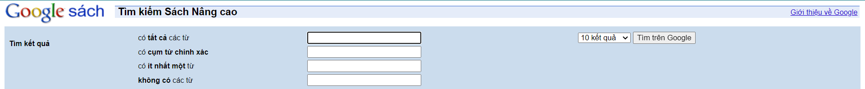
Lý do thực hiện đề tài
Hiện nay, các công cụ tìm kiếm văn bản sách như Google Books đang hoạt động bằng cách sử dụng phương pháp so khớp từ khóa.
Tuy nhiên, phương pháp này cũng có một hạn chế là không thể tìm kiếm được cuốn sách nếu truy vấn không dựa trên câu từ còn nhớ trong sách. Hơn nữa là nếu ta muốn tìm kiếm sách dựa trên mô tả sở thích thì cũng không thể sử dụng các công cụ này.
Nhận thấy được điều đó, cũng như việc đang thiếu một giải pháp để tìm kiếm nếu dựa vào ngữ nghĩa mô tả của nội dung tìm kiếm. Trong đề cương này, tôi đề xuất một phương pháp tìm kiếm sách tiếng Việt dựa vào ngữ nghĩa mô tả của truy vấn.

Slide 6
Mục tiêu
Tìm hiểu, nghiên cứu và áp dụng BM25 [1] và mô hình ngôn ngữ Vietnamese-SBERT [2], để tìm kiếm các cuốn sách chứa nội dung liên quan đến mô tả tìm kiếm.
Sử dụng độ đo nDCG@k [4] để đánh giá và so sánh hiệu quả của phương pháp với một số các phương pháp truy vấn văn bản khác sử dụng tập dữ liệu được tạo ra.
Ngoài ra, tôi cũng thực hiện xây dựng tập dữ liệu cho bài toán tìm kiếm văn bản tiếng Việt nhằm phục vụ không chỉ riêng cho đề tài này mà có thể dùng vào các nghiên cứu về truy vấn văn bản tiếng Việt trong tương lai.

Slide 7
Nội dung
Tạo một bộ ngữ liệu lấy tên là UIT-VNBook chứa đựng thông tin của các cuốn sách tiếng Việt.
Sử dụng hàm truy vấn BM25 [1] để lọc bớt những cuốn sách chứa nội dung gần như không liên quan đến mô tả.
Nghiên cứu và áp dụng mô hình Vietnamese-SBERT [2] để thực hiện việc tìm kiếm ngữ nghĩa trên từng câu của nội dung cuốn sách với truy vấn nhập vào.
Đề xuất một độ đo duy nhất đặt tên là mDCpQ dùng để xác định mức độ liên quan giữa nội dung của sách và truy vấn.
So sánh và đánh giá hiệu quả của mô hình được đề xuất so với một số các phương pháp đã được công bố khác như CEDR [5], DRMM [6].
Xây dựng một ứng dụng web minh họa đề tài.

Slide 8
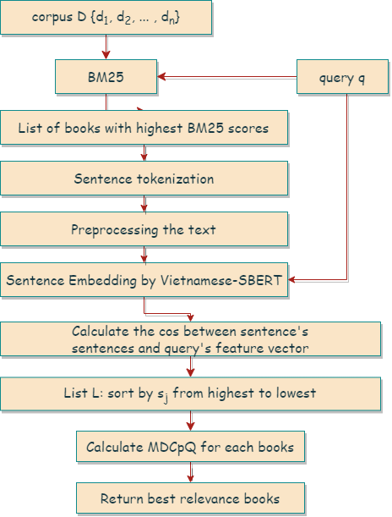
Phương pháp
Hình bên là pipeline của phương pháp do tôi đề xuất.
Input bài toán là một câu truy vấn mô tả cuốn sách muốn tìm kiếm, kèm theo ngữ liệu chứa thông tin của rất nhiều những cuốn sách, mỗi sách bao gồm tiêu đề và toàn bộ nội dung của nó.
Output trả về sẽ là một danh sách các sách được sắp xếp từ trên xuống dưới tương ứng với mức độ liên quan của cuốn sách đó với truy vấn đã nhập.

Slide 9
Kết quả dự kiến
Kết quả độ đo nDCG@k [4] của phương pháp được chúng tôi đề xuất vượt qua các phương pháp đã được công bố trước đó như CEDR [5], DRMM [6] cho bài toán Ad-hoc Document Retrieval.
Giải pháp được thiết kế có thể được ứng dụng không chỉ cho việc tìm kiếm mà có thể dùng để tìm kiếm sách dựa trên mô tả sở thích của người đọc.
Đóng góp vào sự phát triển của lĩnh vực Truy vấn thông tin và Xử lý ngôn ngữ tự nhiên, làm tiền đề cho các công trình nghiên cứu khoa học sau này.

Slide 10
Tài liệu tham khảo
[1]. Andrew Trotman, Antti Puurula, Blake Burgess: Improvements to BM25 and Language Models Examined. ADCS 2014: 58
[2]. Hoang-Quoc Nguyen-Son, Nam-Phong Tran, Ngoc-Vien Pham, Minh-Triet Tran, Isao Echizen: Vietnamese Paraphrase Identification Using Matching Duplicate Phrases and Similar Words. FDSE 2018: 172-182
[3]. Nils Reimers, Iryna Gurevych: Sentence-BERT: Sentence Embeddings using Siamese BERT-Networks. EMNLP/IJCNLP (1) 2019: 3980-3990
[4]. Yining Wang, Liwei Wang, Yuanzhi Li, Di He, Tie-Yan Liu: A Theoretical Analysis of NDCG Type Ranking Measures. COLT 2013: 25-54
[5]. Sean MacAvaney, Andrew Yates, Arman Cohan, Nazli Goharian: CEDR: Contextualized Embeddings for Document Ranking. CoRR abs/1904.07094 (2019)
[6]. Jiafeng Guo, Yixing Fan, Qingyao Ai, W. Bruce Croft:
A Deep Relevance Matching Model for Ad-hoc Retrieval. CoRR abs/1711.08611 (2017)

